Slide 1
Sistemas Operativos

Slide 2
Inicio
Actividad
Índice

Slide 3
Un sistema operativo es un conjunto de programas que permite manejar la memoria, disco, medios de almacenamiento de información y los diferentes periféricos o recursos de nuestra computadora

Slide 4
Inicio
1

Slide 5

Sistemas Operativos
Ya sabemos lo que es un sistema operativo, conocemos el que tenemos instalado en nuestros dispositivos, pero ¿Existen otros SO?
En la actualidad hay muchos tipos de SO.
Para conocer la variedad que existe, vamos a utilizar la herramienta online https://www.onworks.net/.

Slide 6
Actividad
2

Slide 7

Actividad
Utilizando https://www.onworks.net/ , cada mesa de trabajo probará otro sistema operativo e investigará y documentará las características del mismo en un documento, lo compartirá en discord y lo subirá a su mochila.

Slide 8
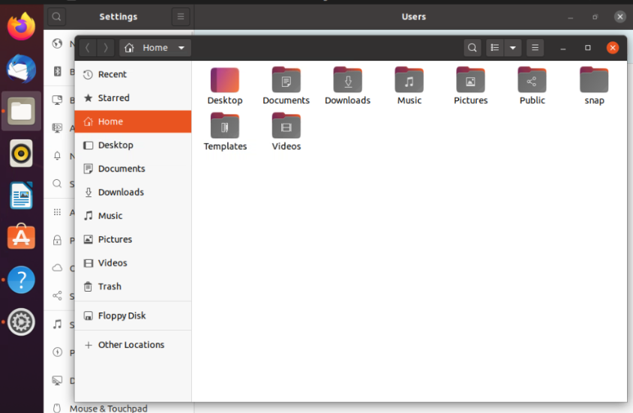
Vamos a investigar
Descripción del SO
¿Es open source o con licencia ?
¿Cuales son los recursos de Hard que tiene la MV? Si no se pueden ver, buscar requisitos mínimos en internet
¿Cómo se accede a la ventana de comandos?
¿Puedo instalar aplicaciones?¿Por que?
¿Hay juegos instalados?
Capturar una imagen del file explorer (ejemplo)

Slide 9
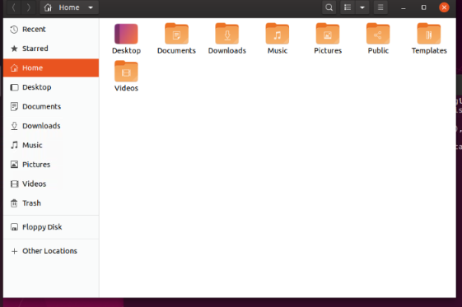
- Descripcion del SO: es un linux con la distribucion ubuntu
- Si es open source.
- Disco 31,6 Gb - memoria 3GB - procesador common kvm processor x2 3,4 GHz- graphics llvmpipe (LLVM 9.0, 128bits)
- Desde setting, desde click derecho del mouse u oprimiento ctrl+t.
- Se puede instalar aplicaciones, siempre y cuando sean compatibles con ubuntu.
- Si hay juegos preinstalados.

Slide 10
Listado de sistemas operativos por mesa
1
MESA
2
MESA
3
MESA
Windows online emulator
OpenSUSE
Debian
4
MESA
5
MESA
6
MESA
Ubuntu 19
Red Hat Linux
Linux Mint

Slide 11
Listado de sistemas operativos por mesa
7
MESA
8
MESA
9
MESA
Xubuntu
Oracle Linux
Ubuntu Studio
10
MESA
11
MESA
12
MESA
Linux Lite
Manjaro
Ubuntu 19

Slide 12
Listado de sistemas operativos por mesa
13
MESA
14
MESA
15
MESA
Windows online emulatorLite
Red Hat Linux
Debian
16
MESA
17
MESA
18
MESA
ReactOS
Ubuntu Gnome
Ubuntu 19

